Slide 1
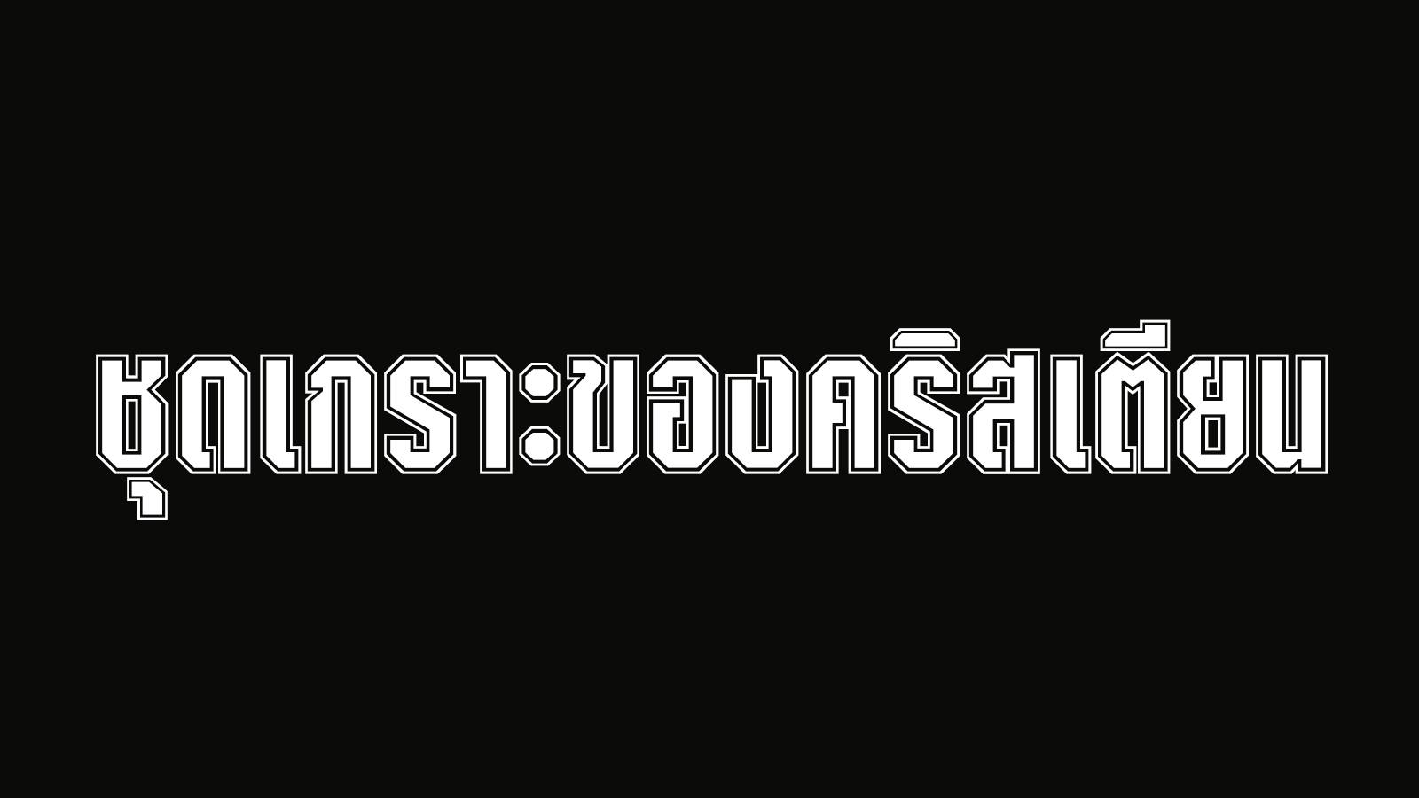

Slide 2
ชุดเกราะของคริสเตียน
ตอนที่ 6: ได้รับการปกป้องกำบังโดยความเชื่อ

Slide 3
เอเฟซัส 6:16
16 นอกจากที่กล่าวมาทั้งหมดนี้จงยึดโล่แห่งความเชื่อ
ซึ่งพวกท่านใช้ดับลูกศรเพลิงทั้งปวงของมารร้ายได้

Slide 4
1. ความเชื่อในพระนามพระเยซู

Slide 5
เชื่อในฤทธิ์เดชที่อยู่ในพระนามพระเยซู

Slide 6
ฟีลิปปี 2:8-10
8 และเมื่อทรงปรากฏเป็นมนุษย์ พระองค์ทรงถ่อมพระองค์ลง และยอมเชื่อฟังแม้ต้องตายบนไม้กางเขน!
9 ฉะนั้นพระเจ้าจึงทรงเชิดชูพระองค์ขึ้นสู่ที่สูงสุด
และประทานพระนามเหนือนามทั้งปวงแก่พระองค์
10 เพื่อทุกชีวิตในสวรรค์ บนแผ่นดินโลก และใต้แผ่นดินโลก
จะคุกเข่าลงนมัสการพระนามของพระเยซู

Slide 7
ข. เมื่อท่านพูดพระนามพระเยซูโดยความเชื่อ
วิญญาณชั่วจะเชื่อฟัง

Slide 8
ลูกา 10:17-19
17 สาวกทั้ง 72 คนกลับมาด้วยความยินดีและทูลว่า
“พระองค์เจ้าข้า โดยพระนามพระองค์
แม้แต่ผีก็สยบต่อพวกข้าพระองค์”

Slide 9
18 พระเยซูตรัสตอบว่า “เราเห็นซาตานตกจาก
ฟ้าสวรรค์เหมือนฟ้าแลบ
19 เราให้สิทธิอำนาจแก่พวกท่านที่จะเหยียบงูร้ายและแมงป่อง และที่จะพิชิตฤทธิ์อำนาจทั้งปวงของศัตรู
ไม่มีสิ่งใดจะทำอันตรายพวกท่านได้

Slide 10
2. ความเชื่อในหัวใจของท่าน

Slide 11
เมื่อความเชื่ออยู่ในใจของท่าน
ภูเขาต้องเคลื่อนออกไป

Slide 12
มาระโก 11:23
23 เราบอกความจริงแก่ท่านว่าหากผู้ใดสั่งภูเขาลูกนี้ว่า
‘จงทิ้งตัวลงทะเลไป’ และใจไม่สงสัยเลยแต่เชื่อว่า
จะเป็นไปตามที่เขาพูดก็จะเป็นจริงตามนั้น

Slide 13
ข. ท่านจะมีความเชื่อในหัวใจได้อย่างไร?

Slide 14
โรม 10:8, 17
8 แต่ความชอบธรรมนั้นว่าอย่างไร “ถ้อยคำนี้อยู่ใกล้ตัวท่าน
อยู่ในปากและอยู่ในใจของท่าน” คือถ้อยคำแห่งความเชื่อ
ที่เรากำลังประกาศอยู่
17 ฉะนั้นความเชื่อจึงเกิดขึ้นจากการได้ยินเรื่องราวนั้น
และเรื่องราวที่ได้ยินนั้นคือข่าวประเสริฐเกี่ยวกับพระคริสต์

Slide 15
3. ความเชื่อในปากของท่าน

Slide 16
ก. ภูเขาจะเคลื่อนออกไปเมื่อความเชื่ออยู่ในปากของท่าน

Slide 17
มาระโก 11:23
23 เราบอกความจริงแก่ท่านว่าหากผู้ใดสั่งภูเขาลูกนี้ว่า
‘จงทิ้งตัวลงทะเลไป’ และใจไม่สงสัยเลยแต่เชื่อว่า
จะเป็นไปตามที่เขาพูดก็จะเป็นจริงตามนั้น

Slide 18
ข. พูดสิ่งที่ท่านเชื่อออกมา

Slide 19
โรม 10:9-10
9 นั่นคือถ้าท่านยอมรับด้วยปากของท่านว่า “พระเยซู
ทรงเป็นองค์พระผู้เป็นเจ้า” และเชื่อในใจของท่านว่าพระเจ้าทรงให้พระองค์เป็นขึ้นจากตาย ท่านก็จะได้รับความรอด
10 เพราะท่านเชื่อด้วยใจ จึงทรงให้ท่านเป็นผู้ชอบธรรม
และเพราะท่านยอมรับด้วยปาก จึงทรงให้ท่านรอด

Slide 20
2 โครินธ์ 4:13
13 มีเขียนไว้ว่า “ข้าพเจ้ายังเชื่อ ฉะนั้นข้าพเจ้าจึงได้พูด”
ด้วยใจเชื่อแบบเดียวกันเราก็เชื่อเช่นนั้นจึงพูดออกมา

Slide 21
ชุดเกราะของคริสเตียน
ตอนที่ 6: ได้รับการปกป้องกำบังโดยความเชื่อ

